Slide 1



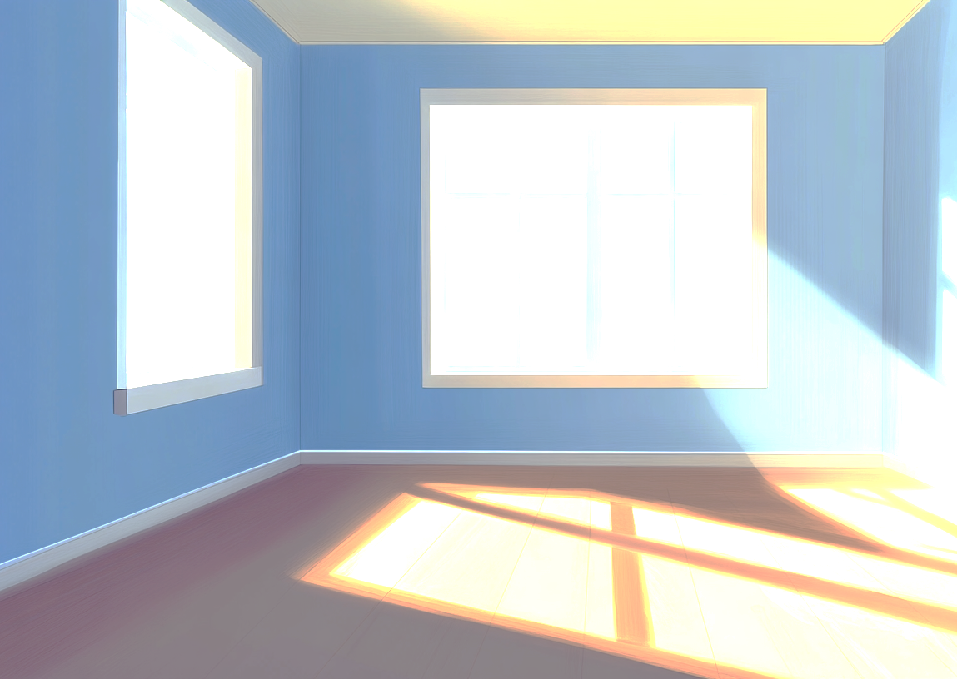

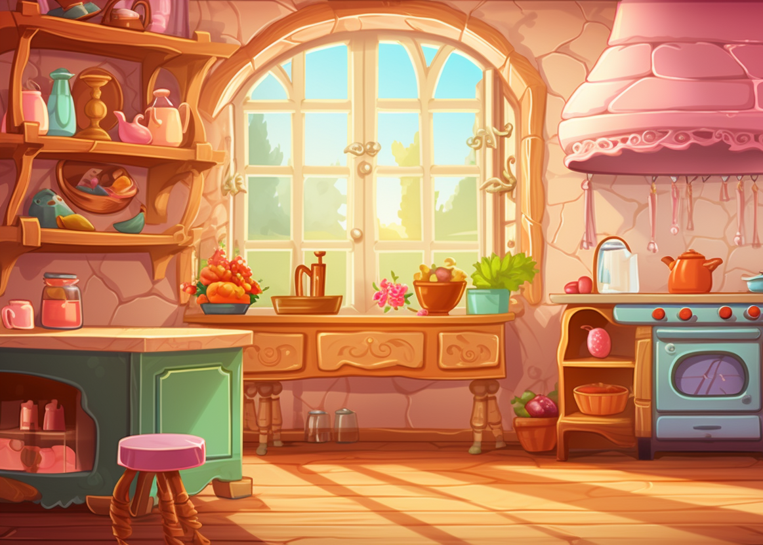



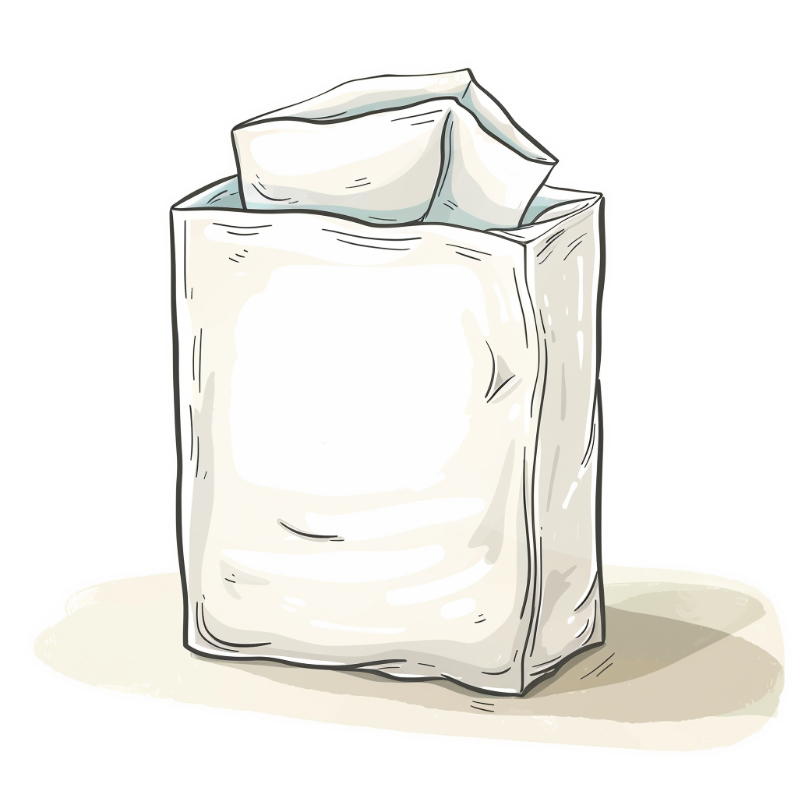








А Тишка ушла спать, во
сне кошек гонять.
Ушел Паша в школу.
Собаку оставил дома.
На пол упали чашка,
ложка, нож.
Тишка- шаловливая собака.
Она стянула салфетку со стола.
У Паши есть собака Тишка.

